Slide 1
স্বাগতম

Slide 2
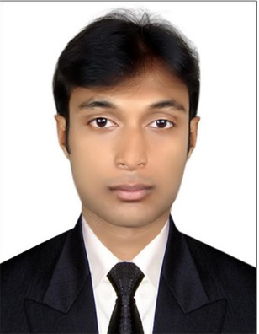
পরিচিতি
বিষয়: তথ্য ও যোগাযোগ প্রযুক্তি
শ্রেণি: ষষ্ঠ
অধ্যায়:দ্বিতীয়
পাঠ:১
সময়: ৫০ মিনিট
আক্তারুজ্জামান
সহকারী শিক্ষক
ঘুগরাকাটী ফাজিল (ডিগ্রী) মাদ্‌রাসা
কয়রা, খুলনা

Slide 3
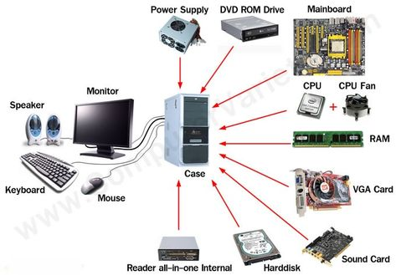
আমরা কী কী দেখতে পাচ্ছি?
এগুলোকে একত্রে কী বলা য়ায়?

Slide 4
আজকের পাঠের বিষয়
তথ্য ও যোগাযোগ প্রযুক্তি সংশ্লিষ্ট যন্ত্রপাতি

Slide 5
শিখনফল
এ পাঠ শেষে শিক্ষার্থীরা…
১। বিভিন্ন প্রকার কম্পিউটার সম্পর্কে পারবে;
২। কম্পিউটার কিভাবে কাজ করে তা ব্যাখ্যা করতে পারবে;
৩। সফটওয়ার কী তা বলতে পারবে;
৪। হার্ডওয়্যারের গুরুত্ব ব্যাখ্যা করতে পারবে।

Slide 6
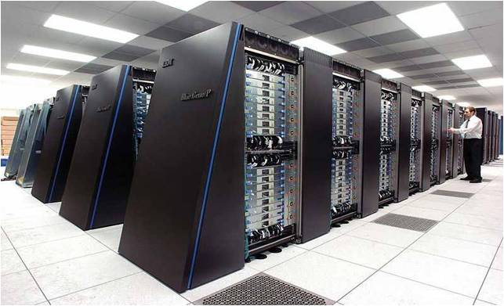
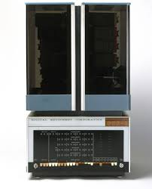
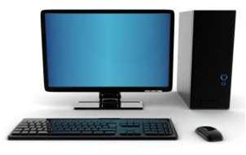
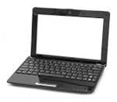
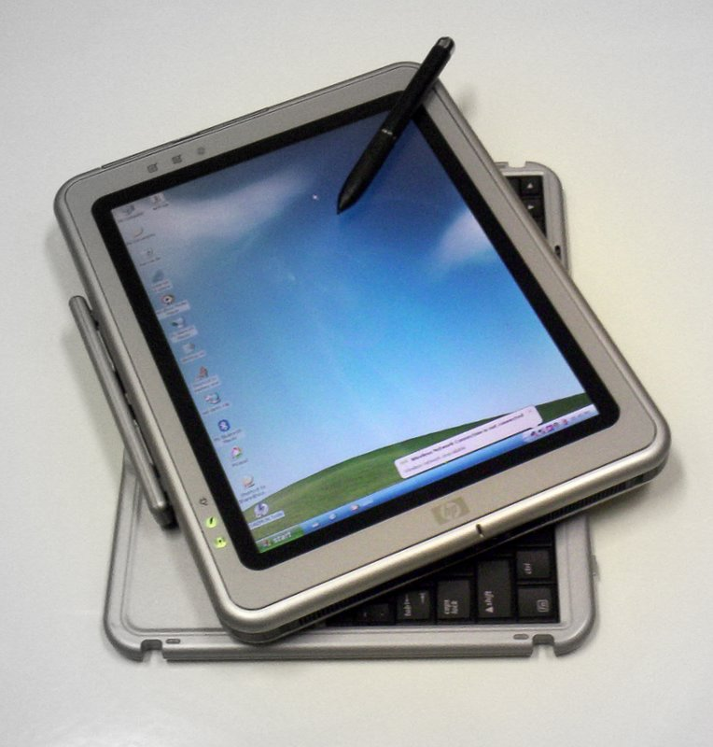
বিভিন্ন ধরনের কম্পিউটার
সুপার কম্পিউটার
মিনি কম্পিউটার
ডেক্সটপ কম্পিউটার
ল্যাপটপ
স্মার্টফোন
ট্যাবলেট পিসি

Slide 7
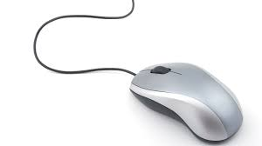
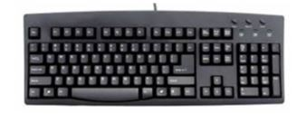
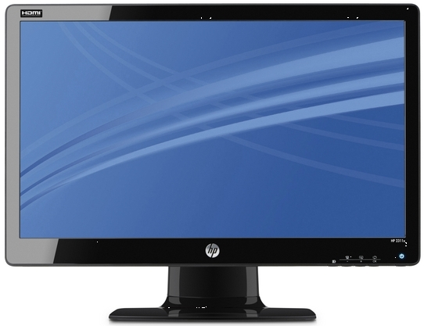
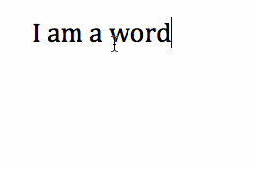
কম্পিউটার যেভাবে কাজ করে
প্রসেসর
ইনপুট
মেমোরি
আউটপুট

Slide 8
একক কাজ
কম্পিউটার কীভাবে কাজ করে ।
উত্তর: প্রথমে ইনপুট এর মাধ্যমে তথ্য গ্রহণ করে তারপর প্রক্রিয়াকরণের মাধ্যমে ফলাফল আউটপুটে প্রদান করে।

Slide 9
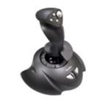
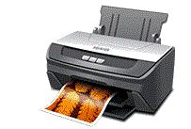
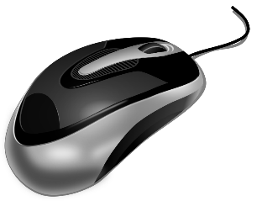
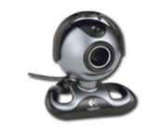
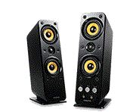
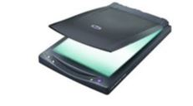
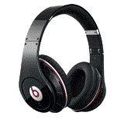
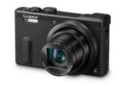
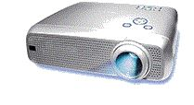
ছবিগুলো ভালো করে দেখ এবং ইনপুট ও আউটপুটযন্ত্রগুলো খুঁজে বের কর।
ইনপুট ডিভাইস
আউটপুট ডিভাইস

Slide 10
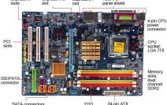
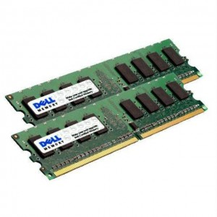
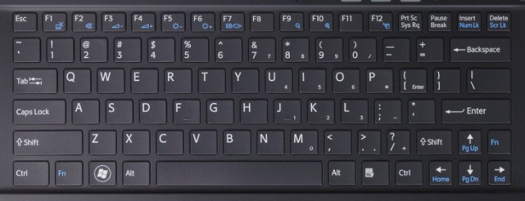
কম্পিউটার হার্ডওয়্যার

Slide 11
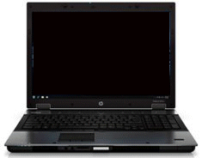
ছবিতে কী দেখতে পাচ্ছি?

Slide 12
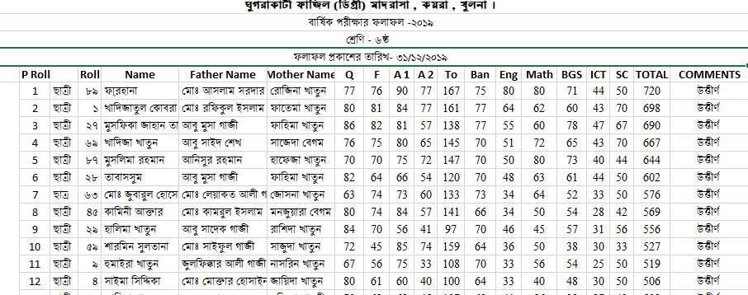
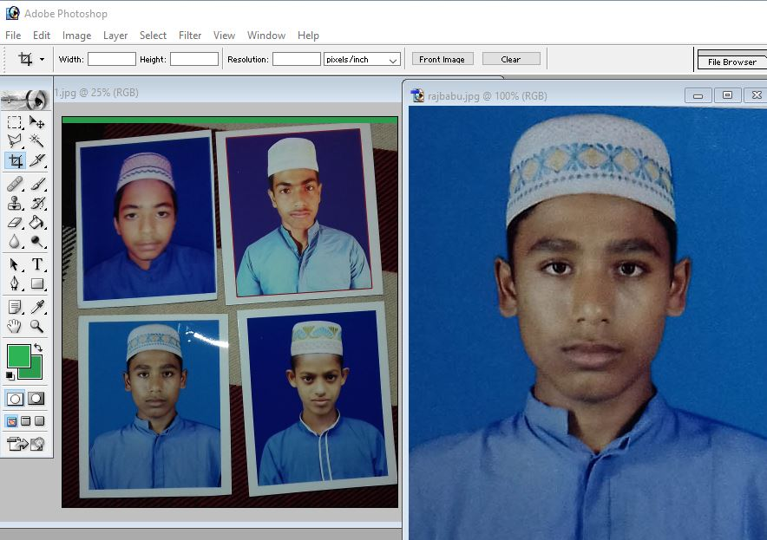
Microsoft Office Excel 2007
হিসাব নিকাশের জন্য ব্যবহৃত হয়।
অ্যাডোবি ফটোশপ ছবির জন্য ব্যবহৃত হয়।

Slide 13
জোড়ায় কাজ
সফটওয়্যার কাকে বলে?
উত্তর : সফটওয়্যার এক ধরনের প্রোগ্রামের সমষ্টি যা দিয়ে মেমরিতে রাখা তথ্য প্রসেসরে গিয়ে ভিন্ন ভিন্ন কাজ করতে পারে তাকে সফটওয়্যার বলে।

Slide 14
মূল্যায়ন
1। সফটওয়্যার শক্তির ধরন কী ?
(ক) দৃশ্য শক্তি
(খ) রাসায়নিক শক্তি
(গ) অলৌকিক শক্তি
(ঘ) অদৃশ্য শক্তি
2.কম্পিউটারের যে কোন যন্ত্রাংশ কী বলা হয় ?
(ক) সফটওয়্যার
(খ) হার্ডওয়্যার
(গ) পার্টস
(ঘ) প্রোগ্রাম
৩। একই সাথে ইনপুট এবং আউটপুট হিসাবে কোনটি কাজ করে ?
(ক) টাসস্কিন
(খ) মাদার বোর্ড
(গ) কীবোর্ড
(ঘ) মনিটর

Slide 15
বাড়ির কাজ
১। কম্পিউটার কীভাবে কাজ করে তা প্রবাহ চিত্রের মাধ্যমে দেখাও।

Slide 16
ধন্যবাদ

